Slide 1
ESCENARIO DE RIESGO
IDENTIFICACIÓN DE PROBABLES LOCALIDADES AFECTADAS
PRONÓSTICO DE PRECIPITACIONES 03/11/2017 (10:00 HORAS)

Slide 3
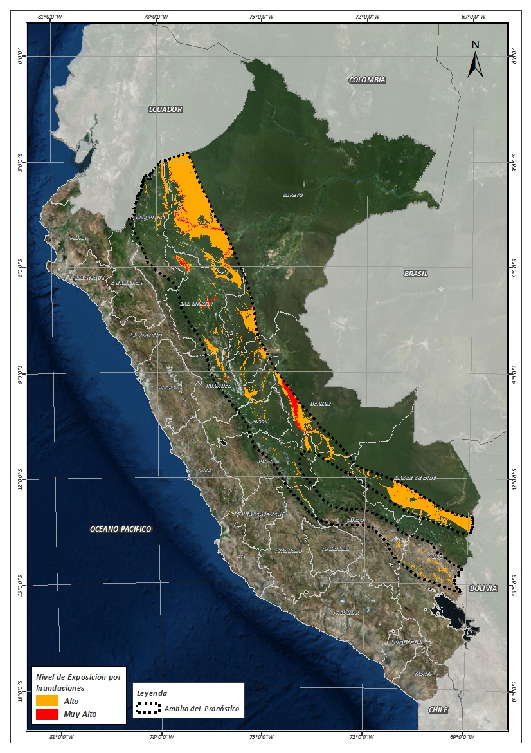
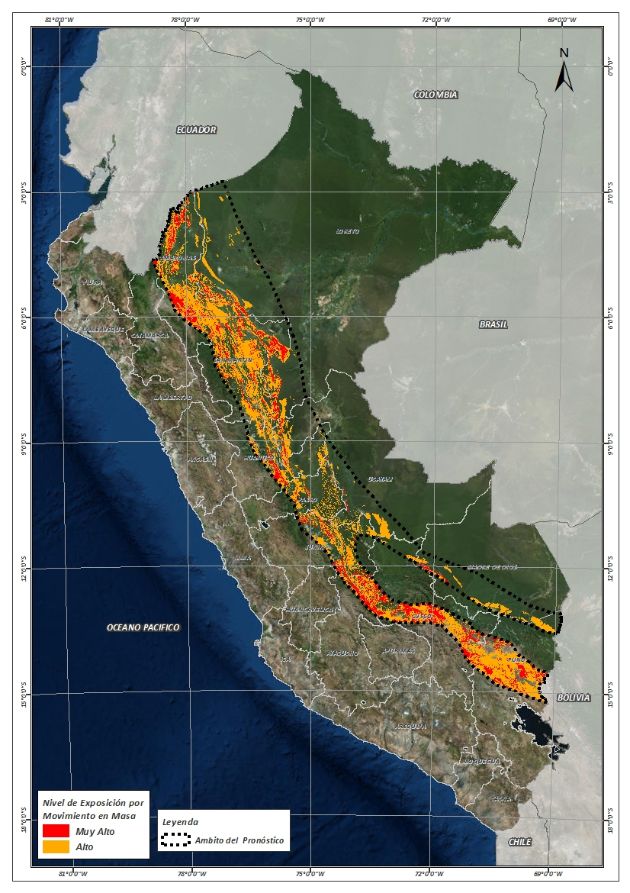
Mapa de exposición alta por inundación Según el Pronóstico de Lluvias
Mapa de exposición alta por movimientos en masa Según el Pronóstico de Lluvias

Slide 4
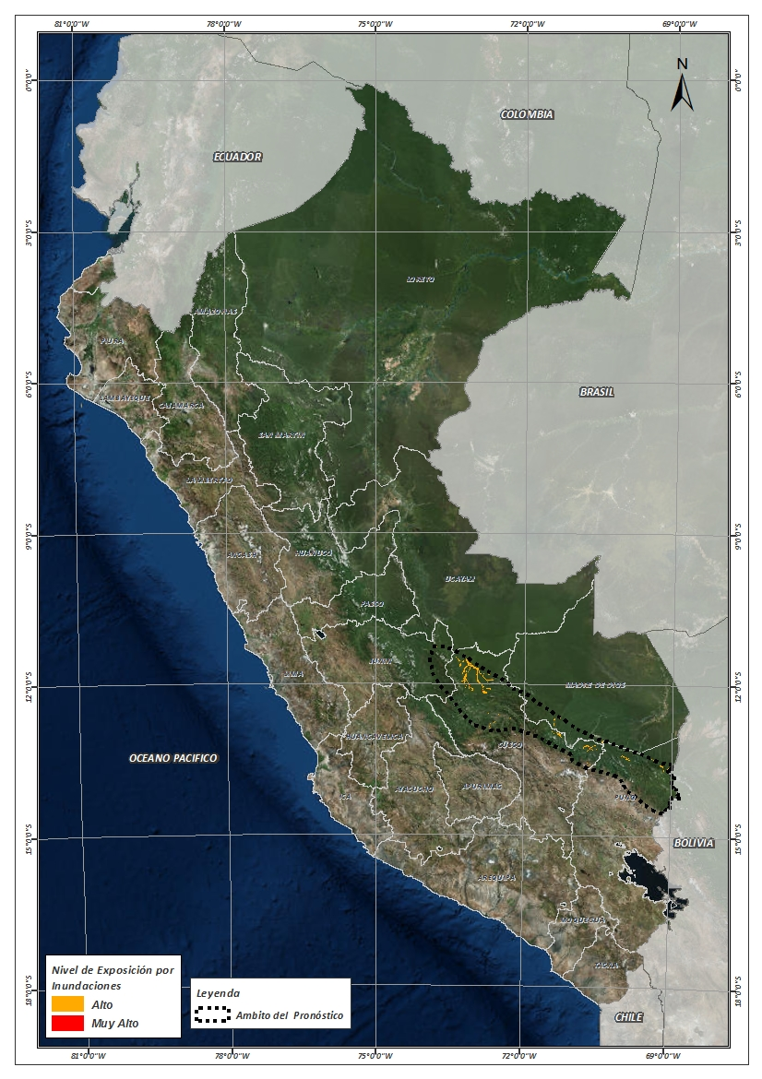
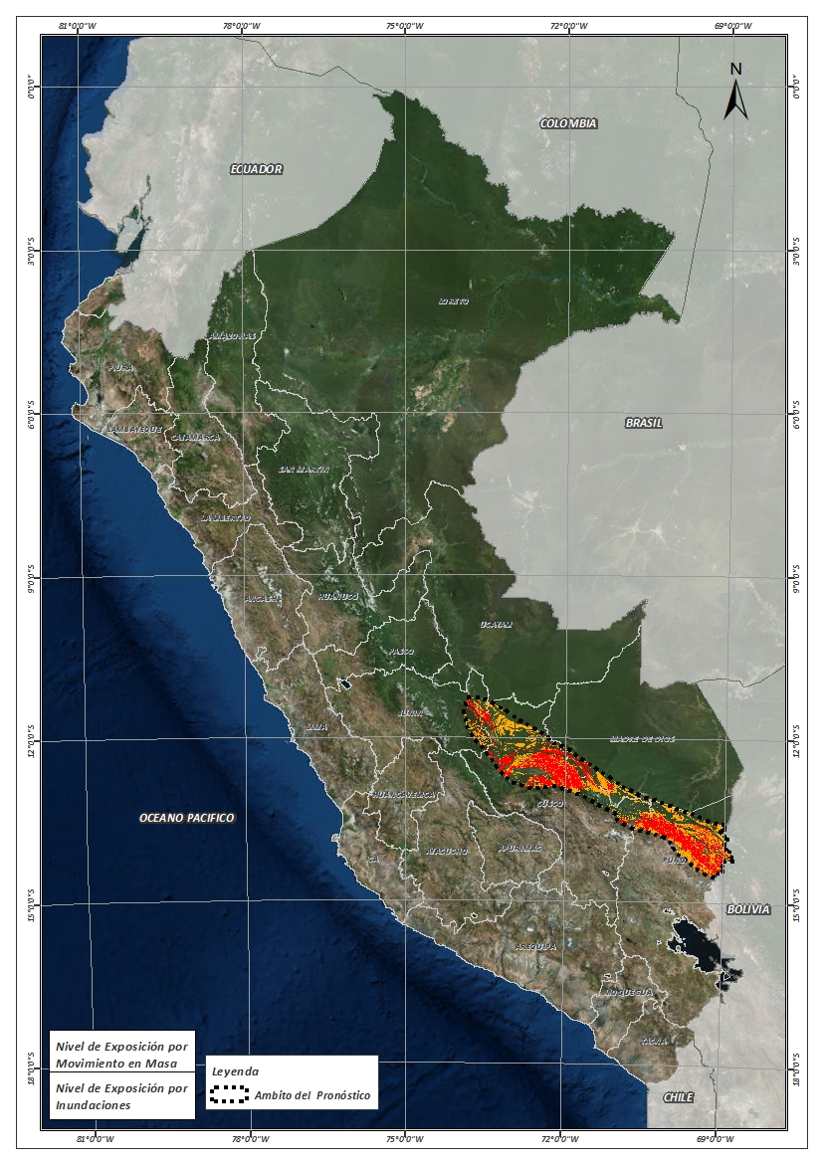
Mapa de exposición muy alta por inundación Según el Pronóstico de Lluvias
Mapa de exposición muy alta por movimientos en masa Según el Pronóstico de Lluvias

Slide 5
Distritos expuestos por inundación
Alto - Nivel 03
Muy Alto - Nivel 04
Nro. | DEPARTAMENTOS | CANTIDAD DE DISTRITOS
1 | AMAZONAS | 5
2 | AYACUCHO | 5
3 | CUSCO | 13
4 | HUANUCO | 11
5 | JUNIN | 11
6 | LORETO | 15
7 | MADRE DE DIOS | 5
8 | PASCO | 3
9 | PUNO | 22
10 | SAN MARTIN | 57
11 | UCAYALI | 9
 | Total general | 156
Nro. | DEPARTAMENTOS | CANTIDAD DE DISTRITOS
1 | CUSCO | 6
2 | MADRE DE DIOS | 1
 | Total general | 7

Slide 6
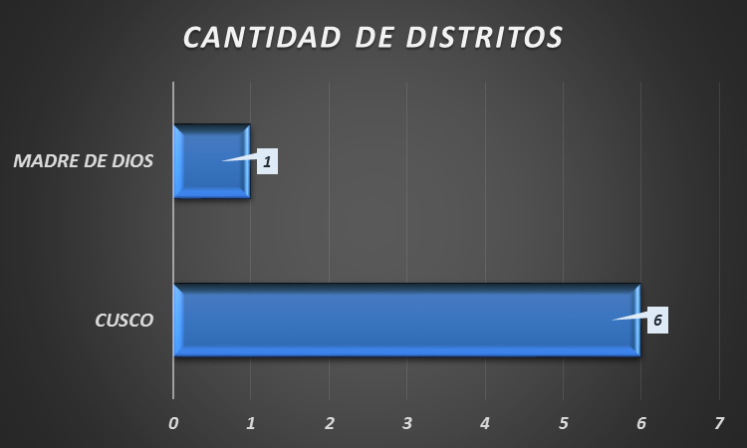
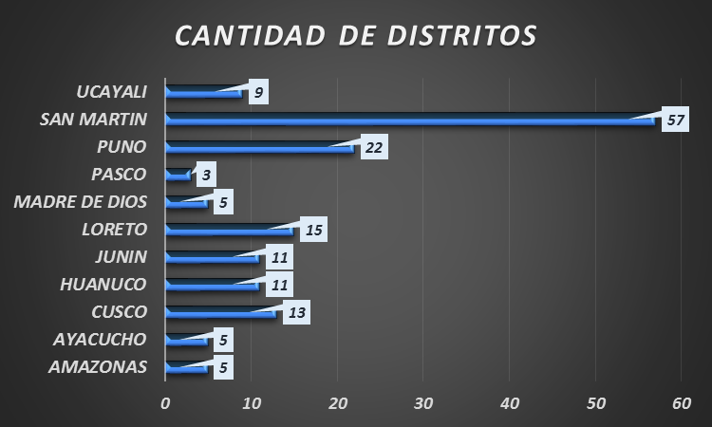
Distritos expuestos por Inundación
Nivel 04
Nivel 03
7 Distritos
156 Distritos

Slide 7
Población expuesta por Inundación
Alto - Nivel 03
Alto - Nivel 04
Nro. | DEPARTAMENTOS | POBLACION TOTAL
1 | AMAZONAS | 466
2 | AYACUCHO | 3973
3 | CUSCO | 4838
4 | HUANUCO | 51190
5 | JUNIN | 20444
6 | LORETO | 4889
7 | MADRE DE DIOS | 1314
8 | PASCO | 476
9 | PUNO | 2354
10 | SAN MARTIN | 17394
11 | UCAYALI | 661
 | Total general | 107999
Nro. | DEPARTAMENTOS | POBLACION TOTAL
1 | CUSCO | 570
2 | MADRE DE DIOS | 113
 | Total general | 683

Slide 8
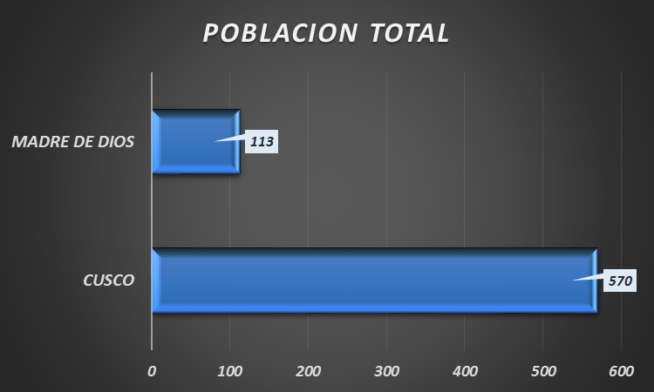
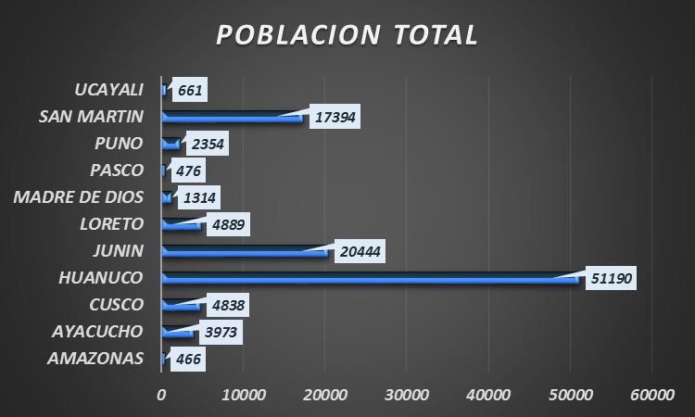
Población expuesta por Inundación
Nivel 04
Nivel 03
683 Total de Pobladores
107,999 Total de Pobladores

Slide 9
Distritos expuestos por movimiento en masa
Alto - Nivel 03
Muy - Nivel 04
Nro. | DEPARTAMENTOS | CANTIDAD DE DISTRITOS
1 | AMAZONAS | 45
2 | AYACUCHO | 8
3 | CAJAMARCA | 1
4 | CUSCO | 39
5 | HUANUCO | 16
6 | JUNIN | 13
7 | LORETO | 7
8 | MADRE DE DIOS | 3
9 | PASCO | 6
10 | PUNO | 34
11 | SAN MARTIN | 66
12 | UCAYALI | 5
 | Total general | 243
Nro. | DEPARTAMENTOS | CANTIDAD DE DISTRITOS
1 | CUSCO | 11
2 | JUNIN | 1
3 | MADRE DE DIOS | 3
4 | PUNO | 16
 | Total general | 31

Slide 10
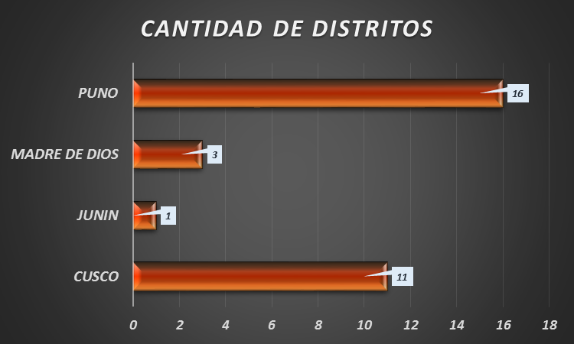
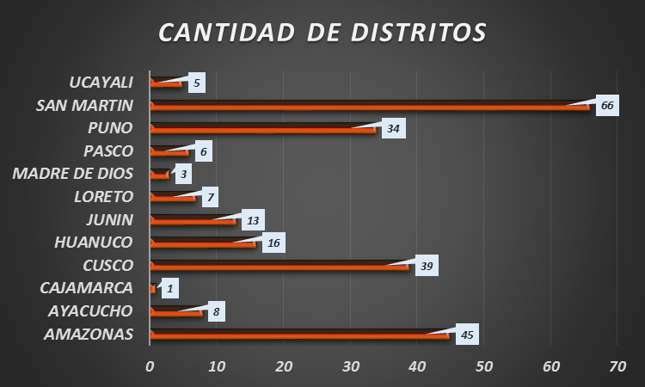
Distritos expuestos por movimiento en masa
Nivel 04
Nivel 03
31 Distritos
243 Distritos

Slide 11
Población expuesta por Movimientos en Masa
Nivel 03
Nivel 04
Nro. | DEPARTAMENTOS | POBLACION TOTAL
1 | AMAZONAS | 3924
2 | AYACUCHO | 646
3 | CAJAMARCA | 148
4 | CUSCO | 1969
5 | HUANUCO | 1340
6 | JUNIN | 3143
7 | LORETO | 625
8 | MADRE DE DIOS | 99
9 | PASCO | 406
10 | PUNO | 1953
11 | SAN MARTIN | 11083
12 | UCAYALI | 490
 | Total general | 25826
Nro. | DEPARTAMENTOS | POBLACION TOTAL
1 | CUSCO | 781
2 | JUNIN | 298
3 | MADRE DE DIOS | 161
4 | PUNO | 1019
 | Total general | 2259

Slide 12
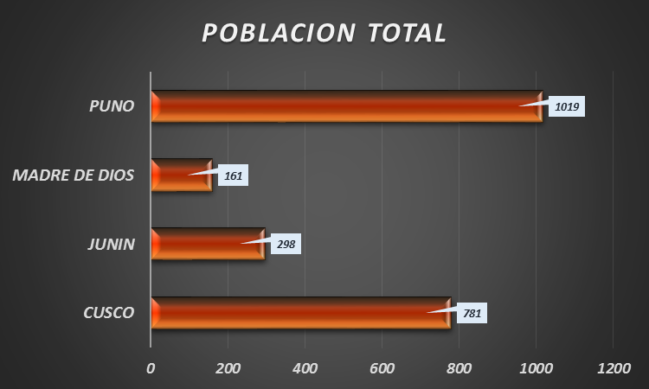
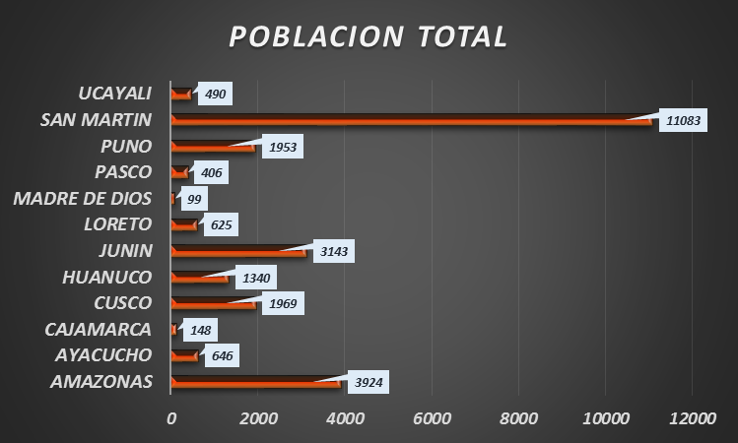
Población expuesta por Movimientos en Masa
Nivel 04
Nivel 03
2,259 Total de Pobladores
25,826 Total de Pobladores

Slide 13
Consultas:
soporte-sigrid@cenepred.gob.pe

